Slide 1
梅の里の世界農業遺産
農林水産資源を有効活用
サーキュラーエコノミー
Circular Economy
～梅種子炭(無機炭)の環境保全型農法～
ビオトープ
資源循環部 高機能炭和歌山研究所
令和2年2月28日

Slide 2
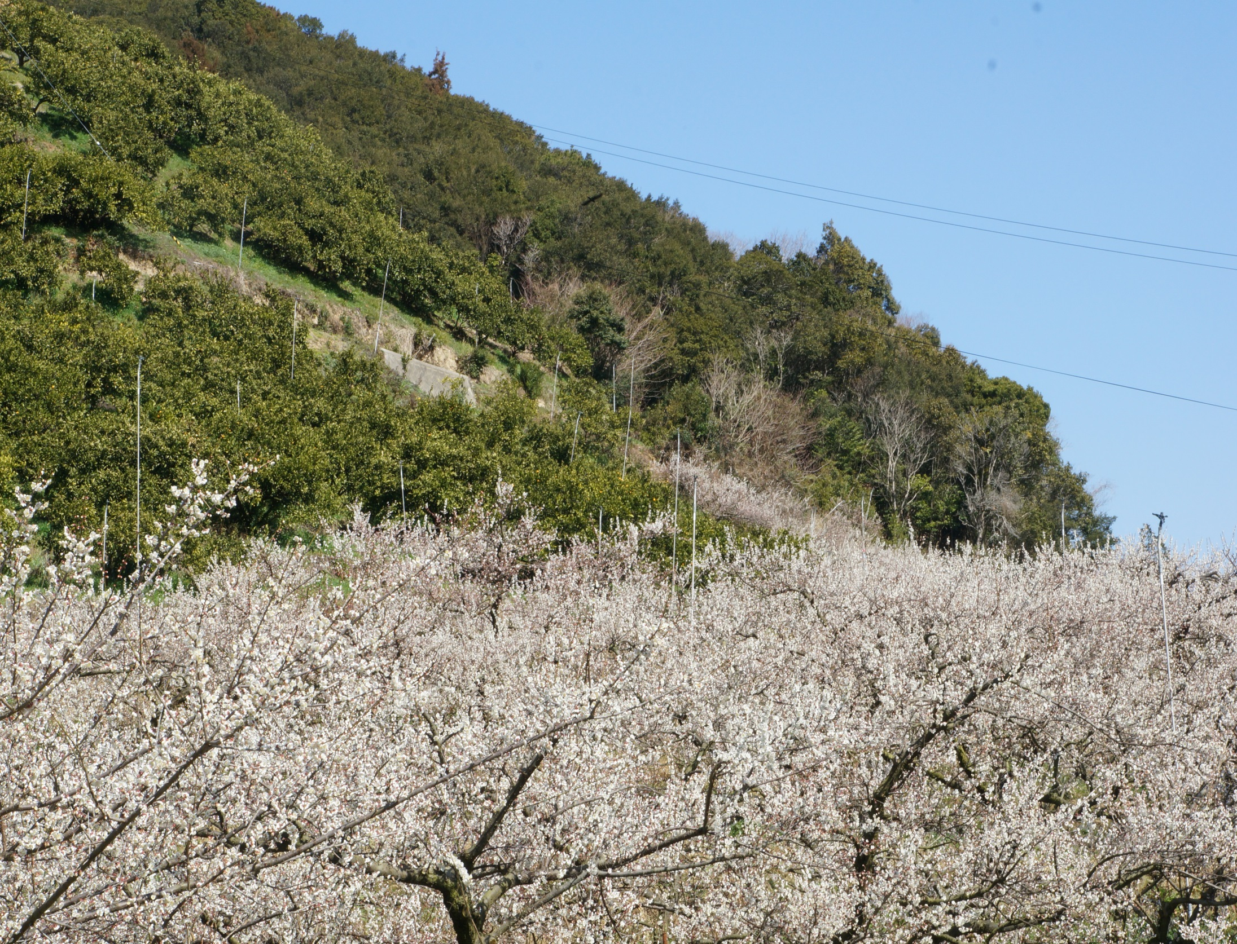
里山資源とは？
将来里山をどうしたいですか？
気づき
本物を伝える
やって見せる
「場」と「機会」をつくる
関心を持つ

Slide 3
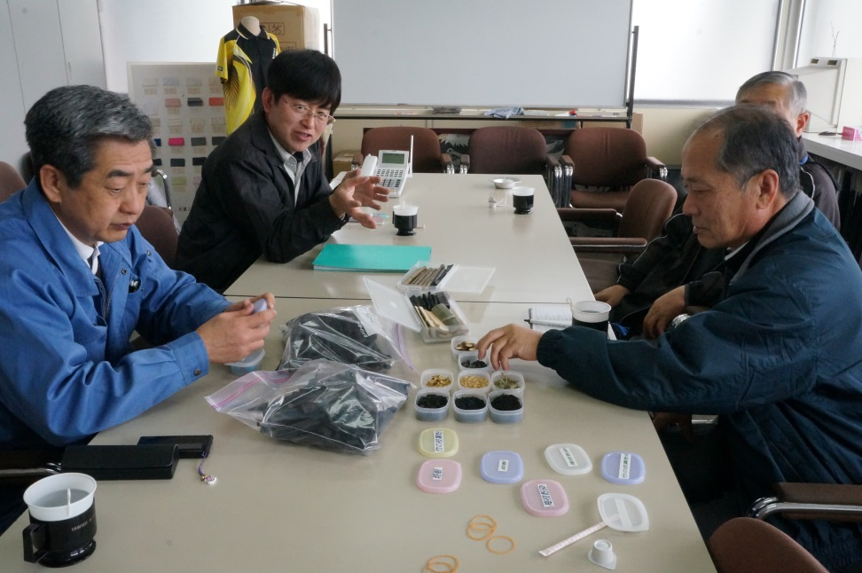
里山資源をどう位置づけるか
サーキュラーエコノミ
Circular Economy
ー循環型経済
資源をこれからの農業のメインストリーム！
里山資源を使って農業改革
・大学や高校、民間企業との産学官連携を強めながら世界農業遺産の里山の魅力を作る。

Slide 4
梅種子炭（無機炭）
高機能炭和歌山研究所
「あるもの」の確認
・農林水産資源を有効活用し価値創造で生きる道を・・・・
地区には豊かな森林資源だけでなく、山から木を切り出す林業従事者、農家や大工など、人材もそろっている。
農業・・・梅の健康面への新たな取り組み
森林・・・雑木の活用
水産・・・市場に出ないものの活用
他業種との連携開発（六次産業化）

Slide 5
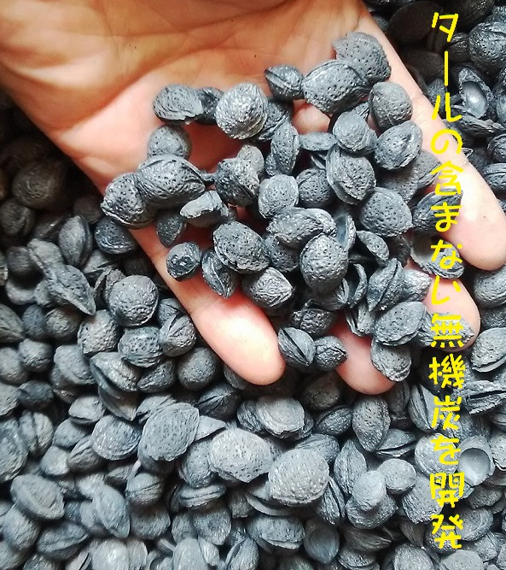
高機能炭和歌山研究所
サーキュラーエコノミー
Circular Economy
『循環型経済』
用途を確認するため、様々な実験を実施
植物栽培実験
水質浄化実験
家畜飼育調査アイガモ農法
ペット、錦鯉、ホンモロコ飼育

Slide 6
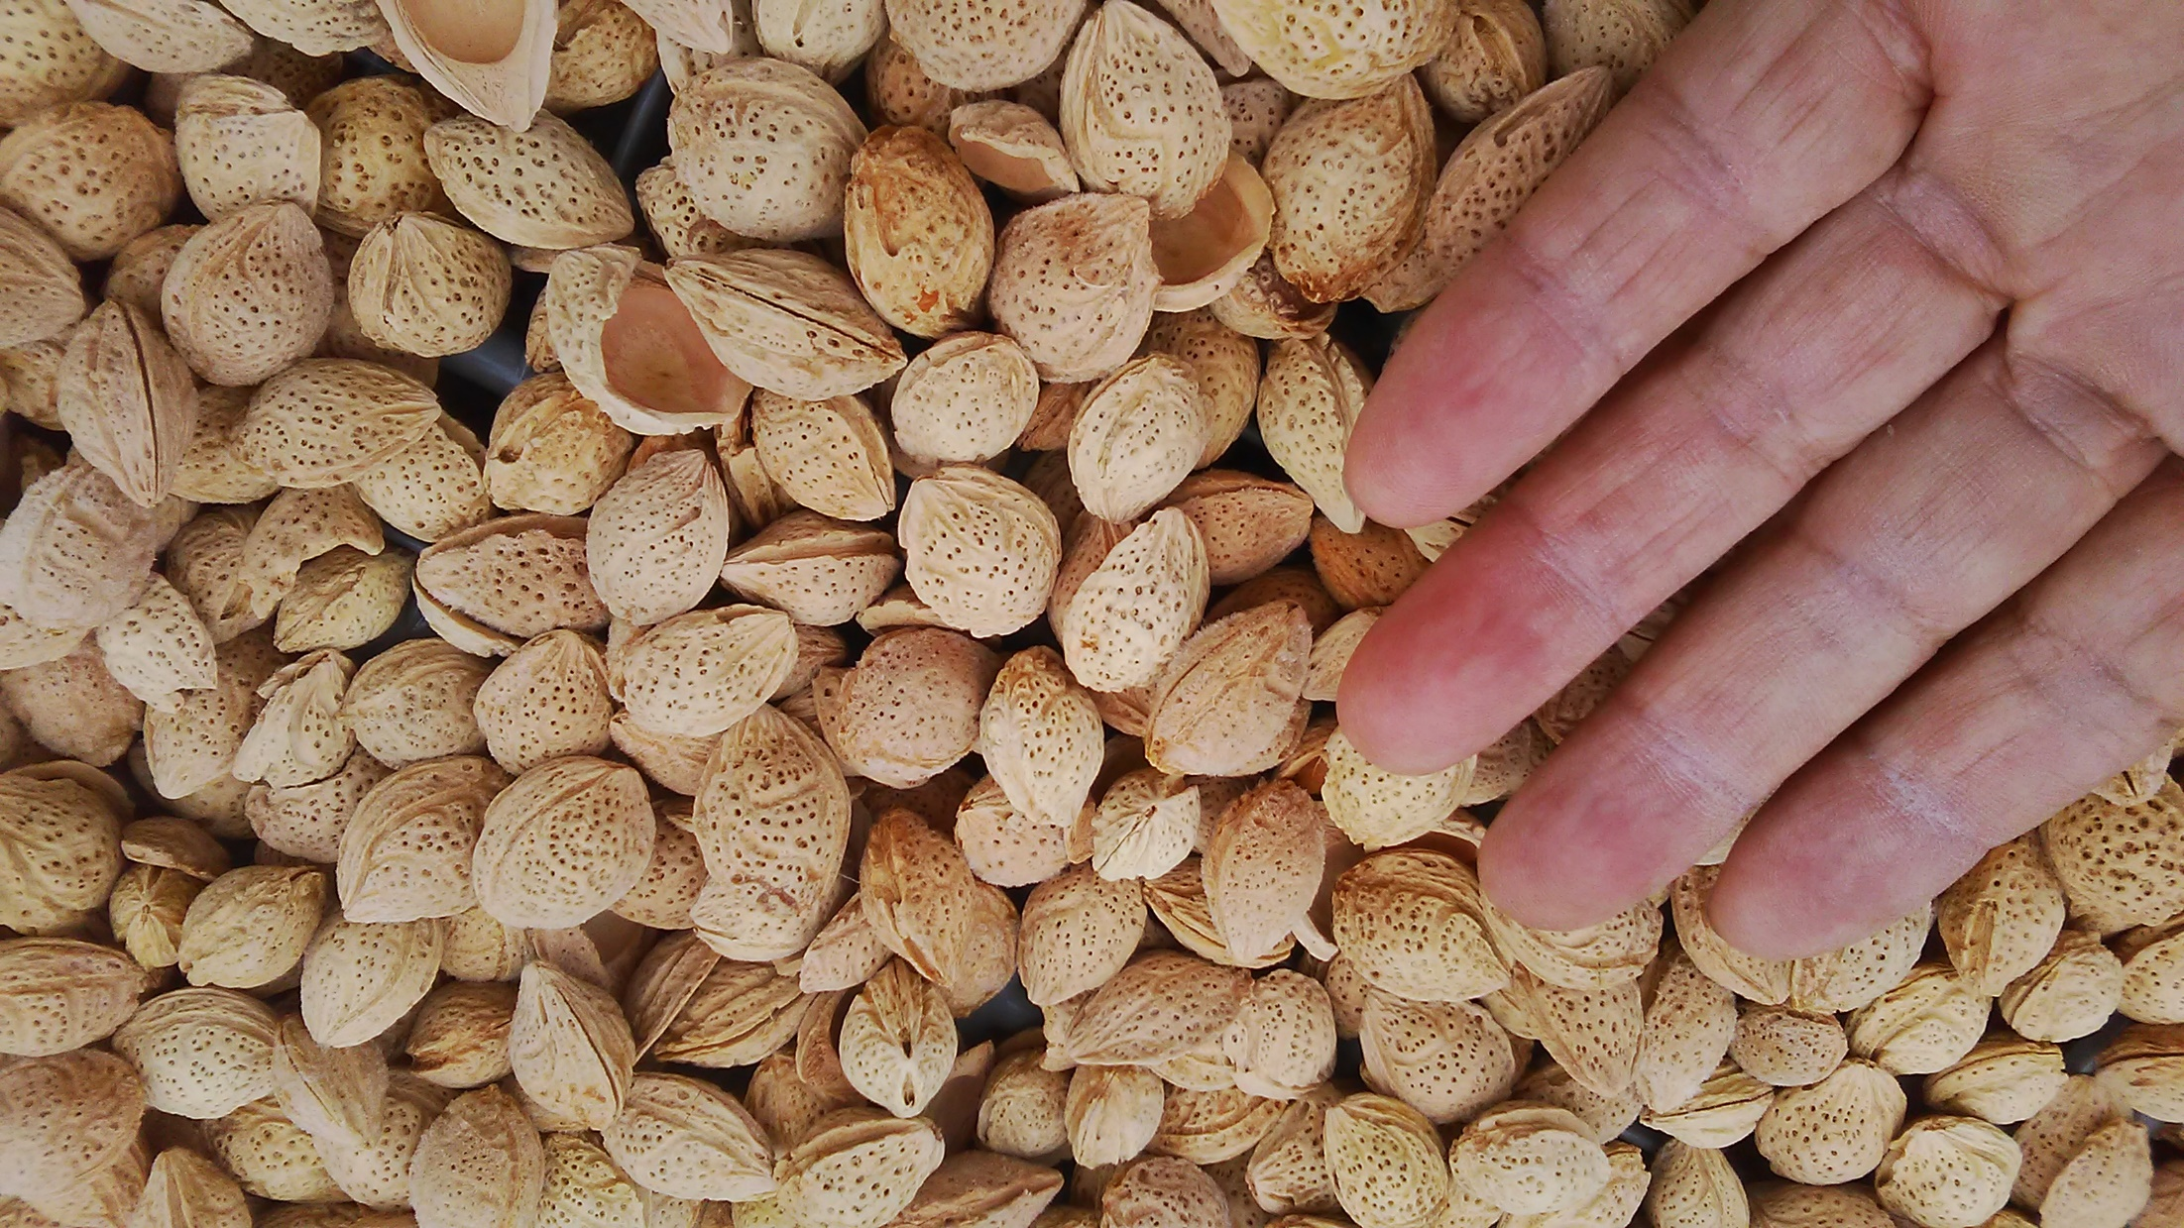
有害な廃棄物・排出物を出さない

Slide 7
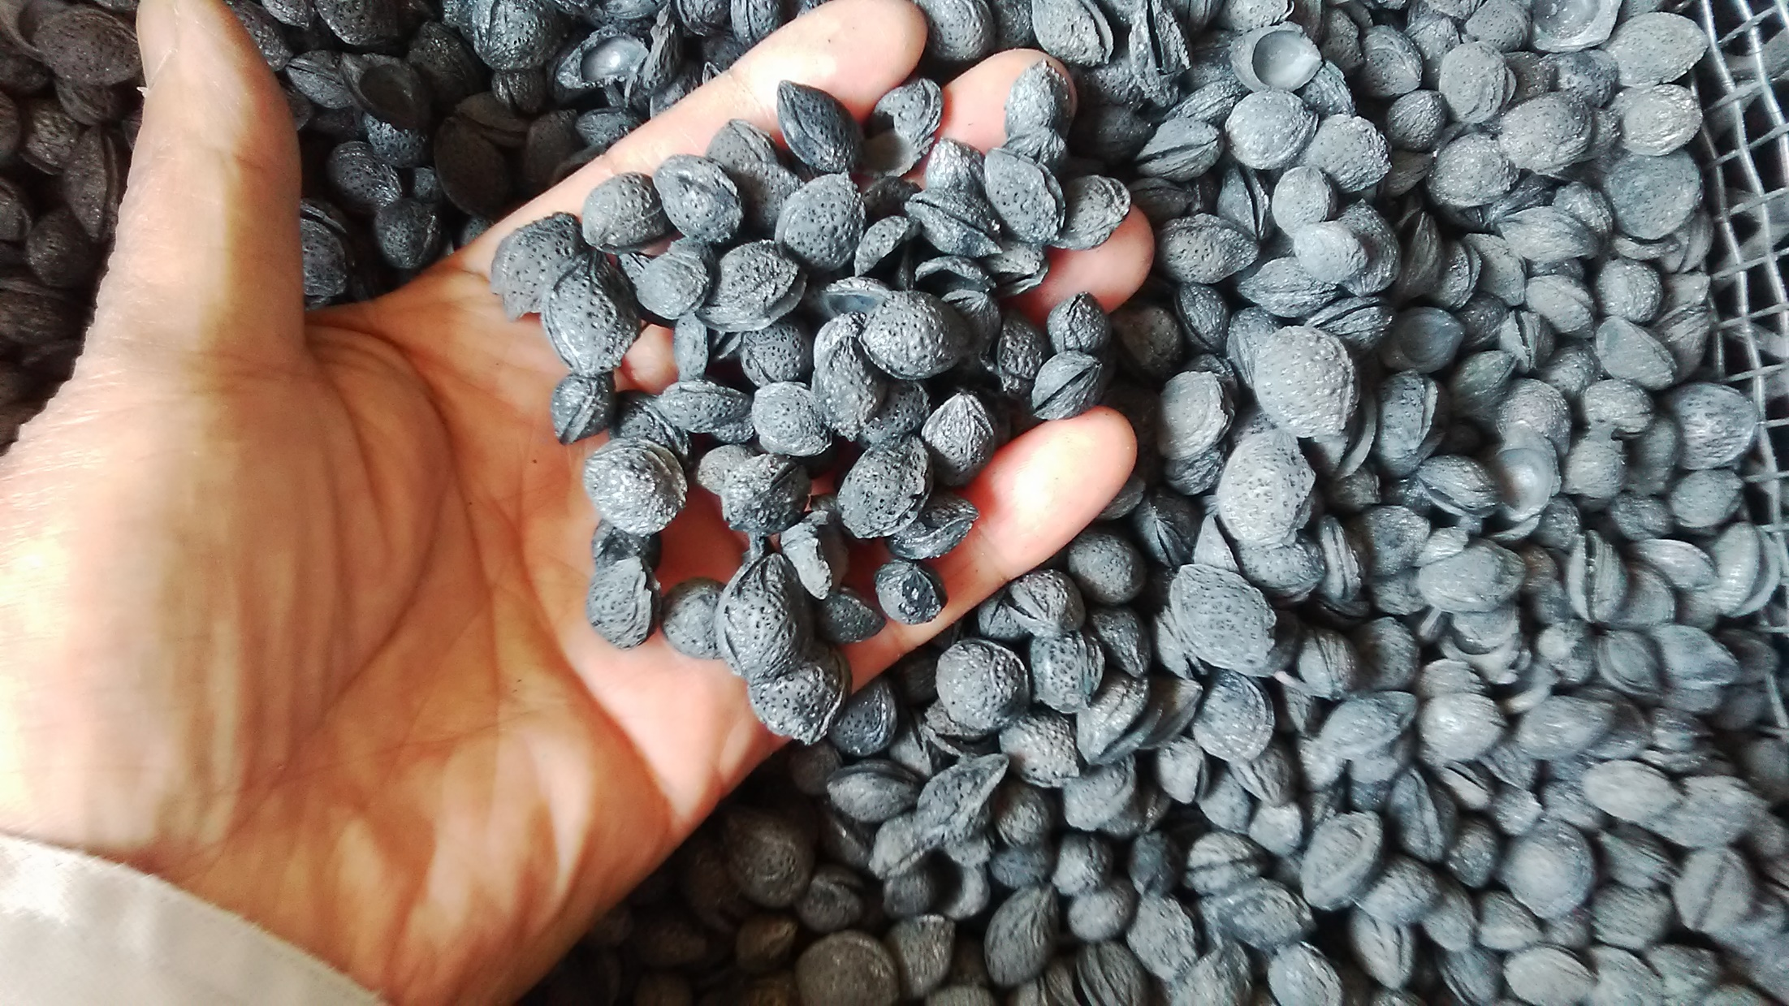
有機物除去率99,9%の安全炭化

Slide 8
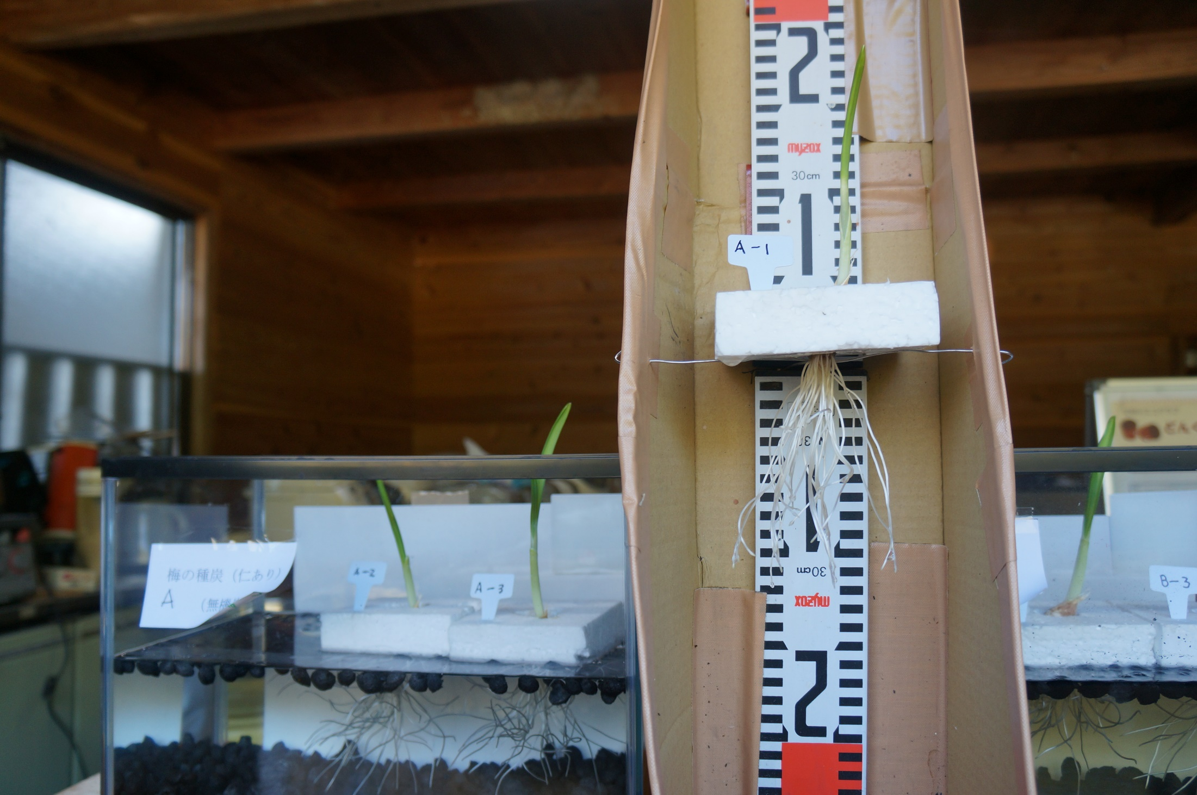
実験を重ね

Slide 9
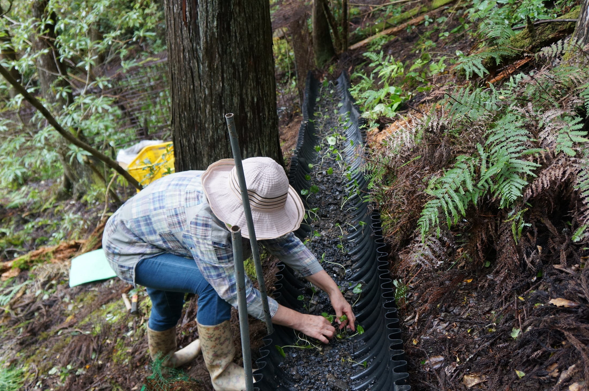
実証を重ね

Slide 10
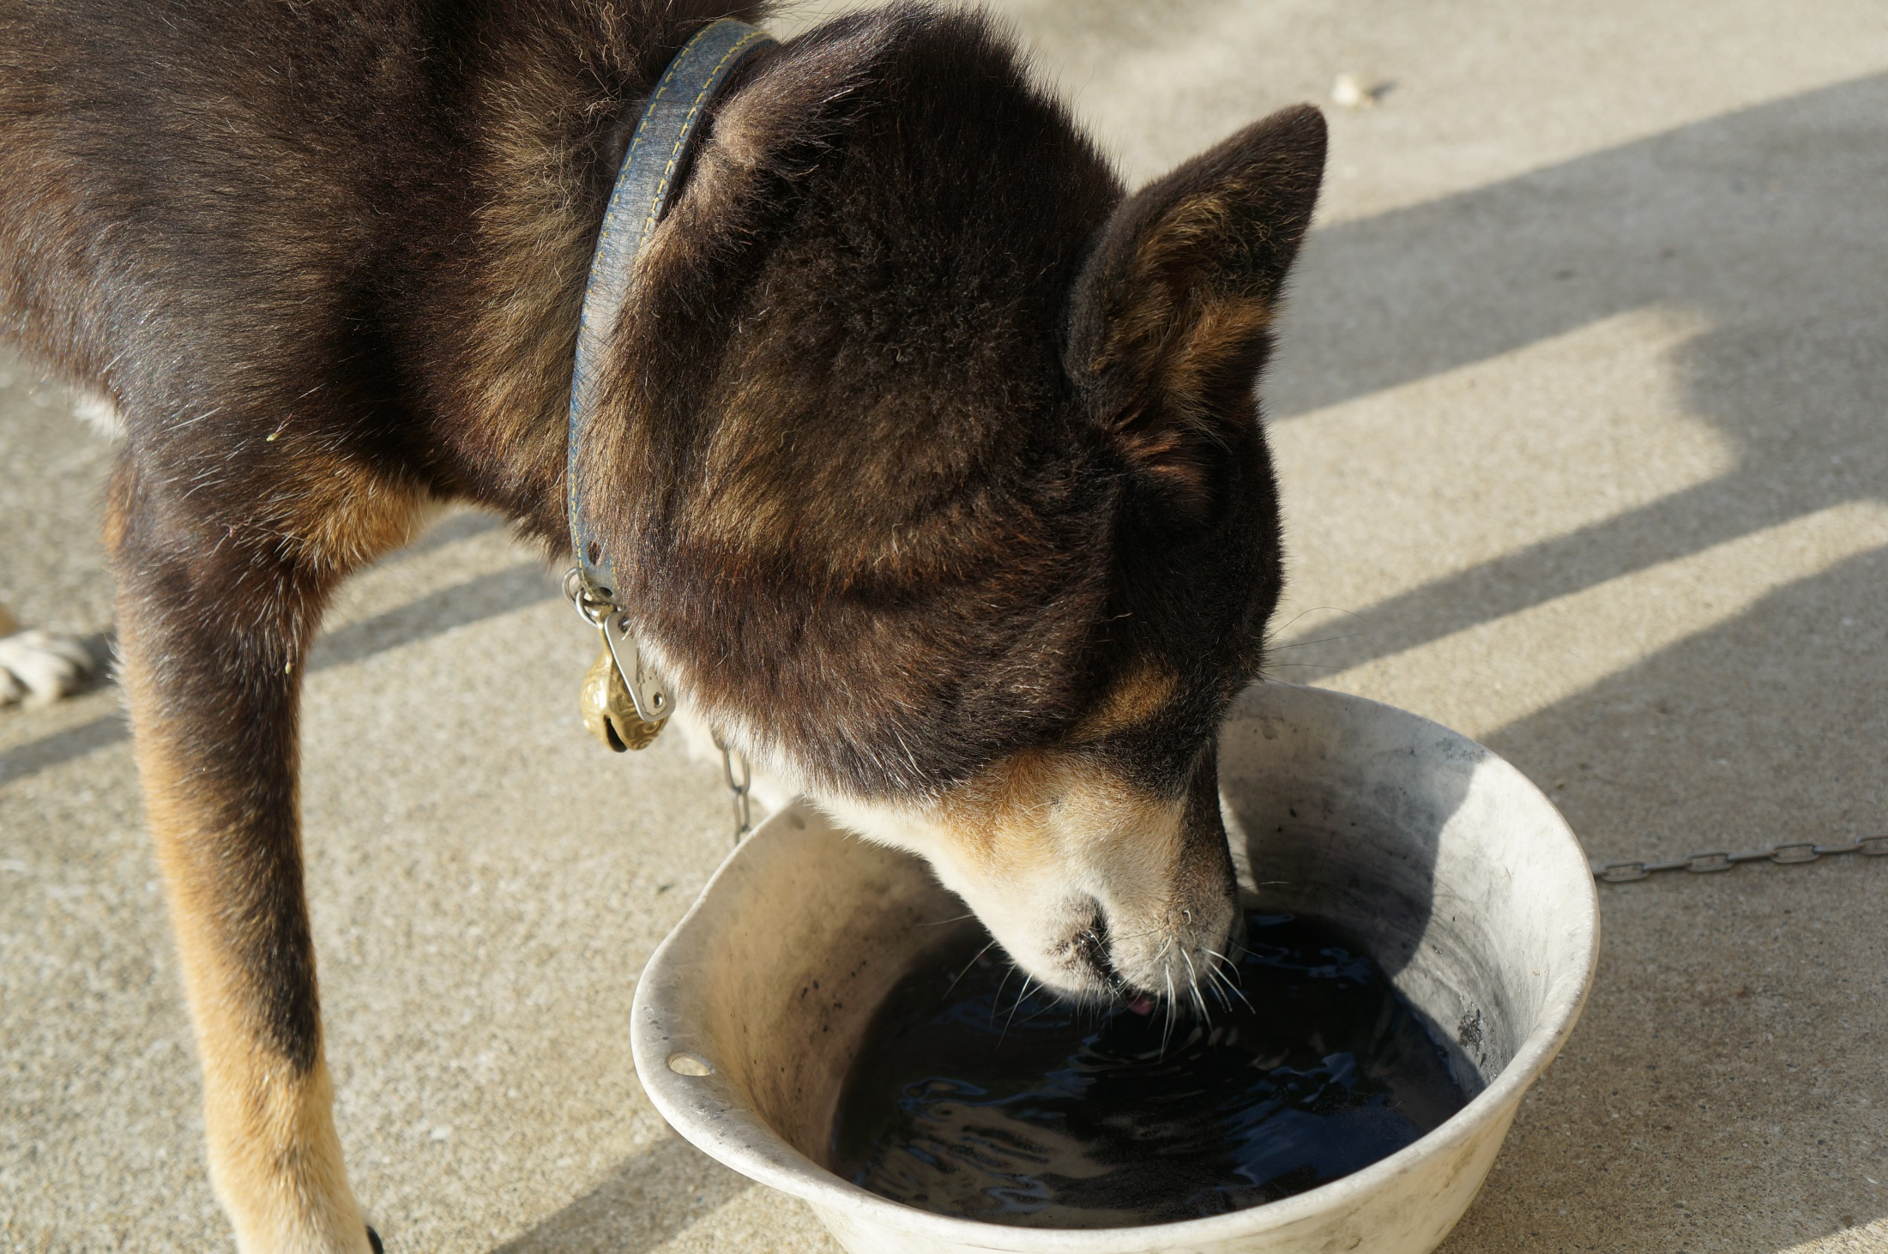
実証を重ね

Slide 11
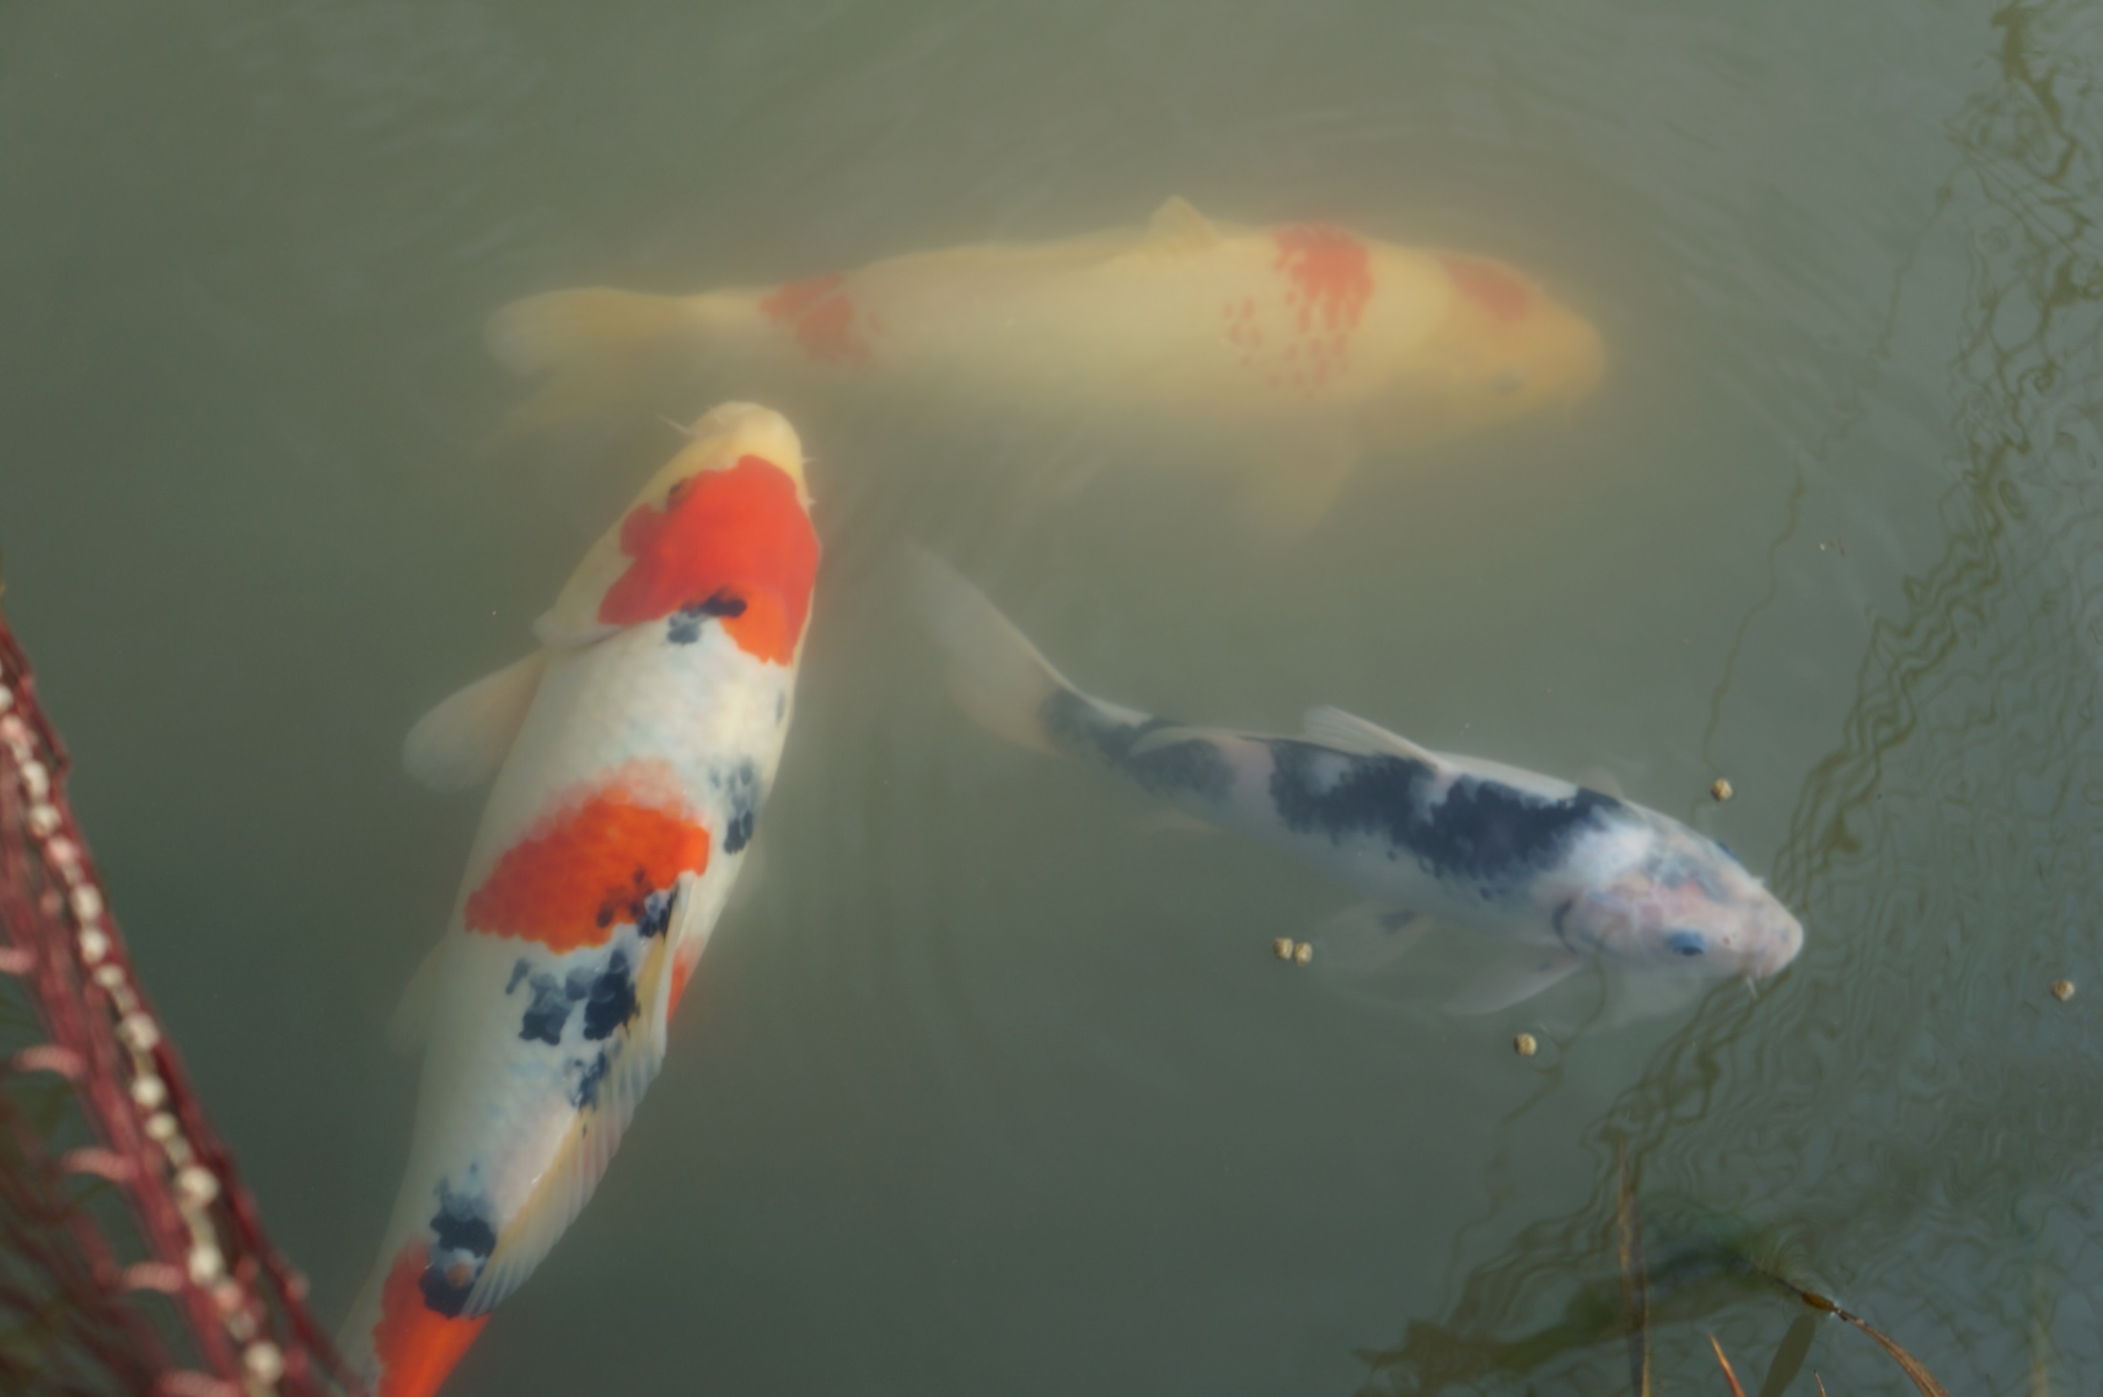
錦鯉の生長
動きがいい

Slide 12
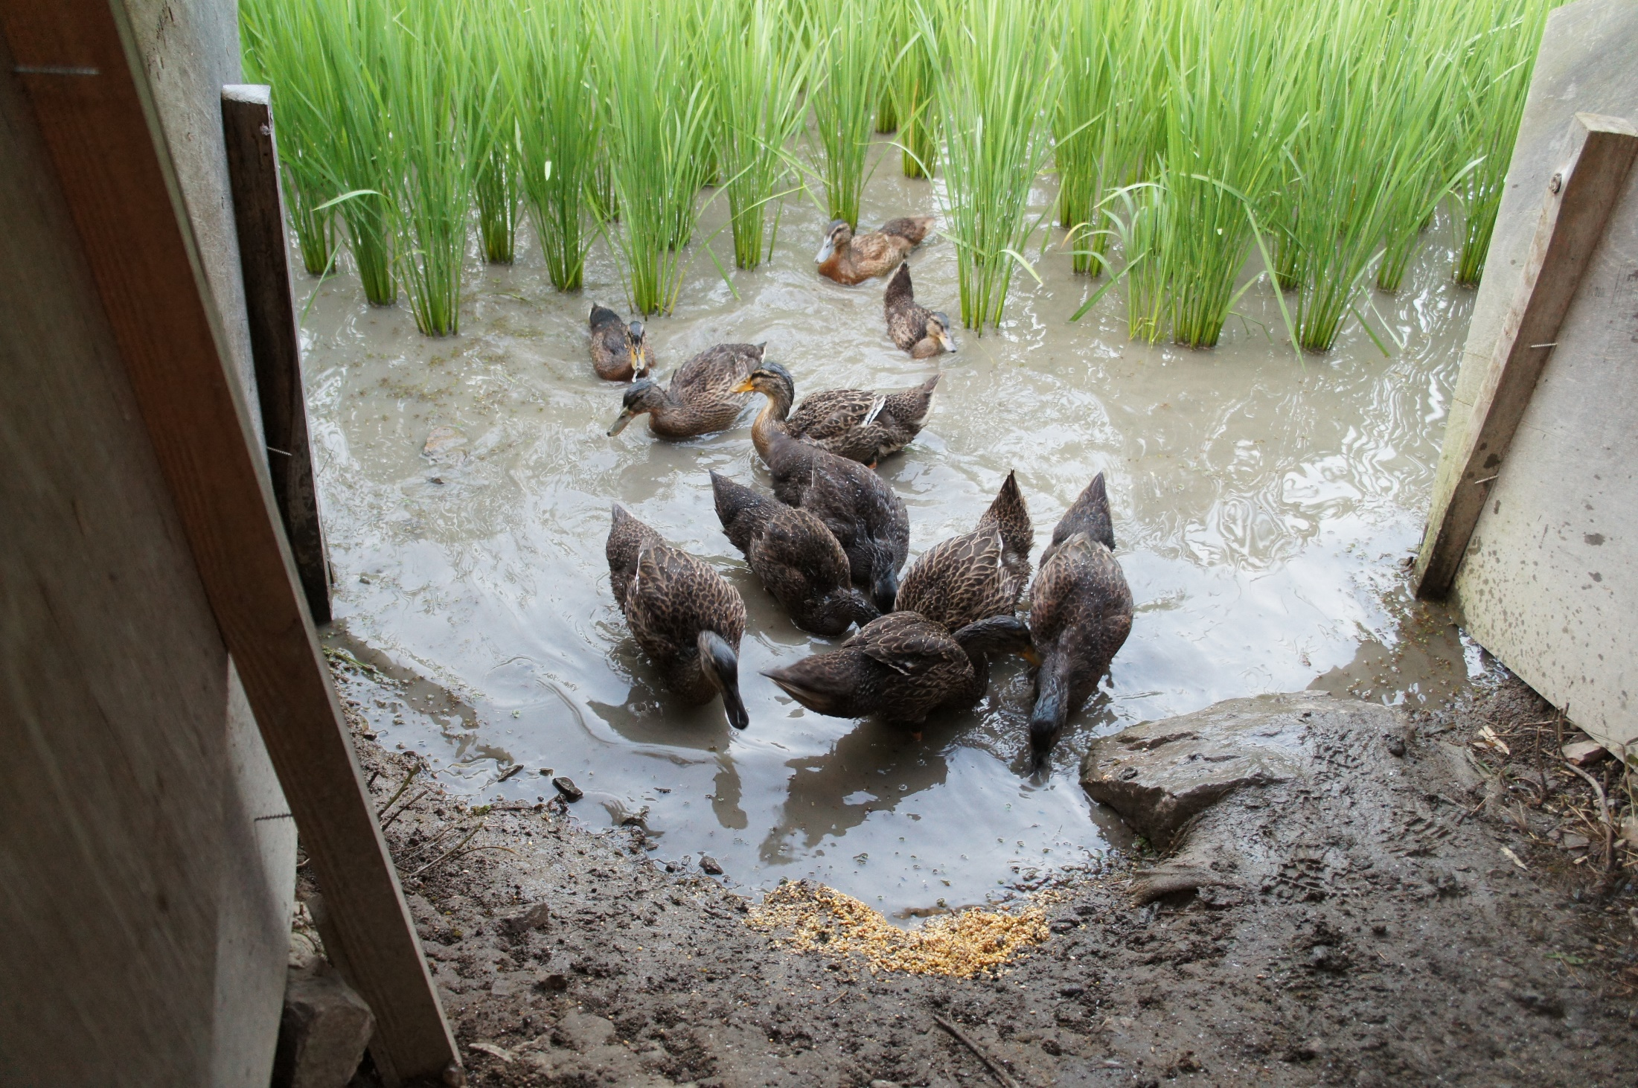
合鴨のうんちゃんの匂いが少ない

Slide 13
梅種子炭（無機炭）
高機能炭製造、開発カテゴリー
土壌改良材 | 即効性肥料 | 花活き活き炭 | 堆肥発酵促進材 | 敷き料脱臭材 | 飼料添加物
脱臭材（活性炭代替） | 炭素電池原料 | 化粧品原料
防腐剤代替材 | 鮮度保持炭製品 | 炭フード
床下調質炭 | 炭埋 | 炭塗料 | 炭ホード
炭陶器 | 入浴炭 | 水質浄化材 | 脱臭・調質湿炭
酪農産業界
工業界
食品業界
建築業界
生活環境資材

Slide 14
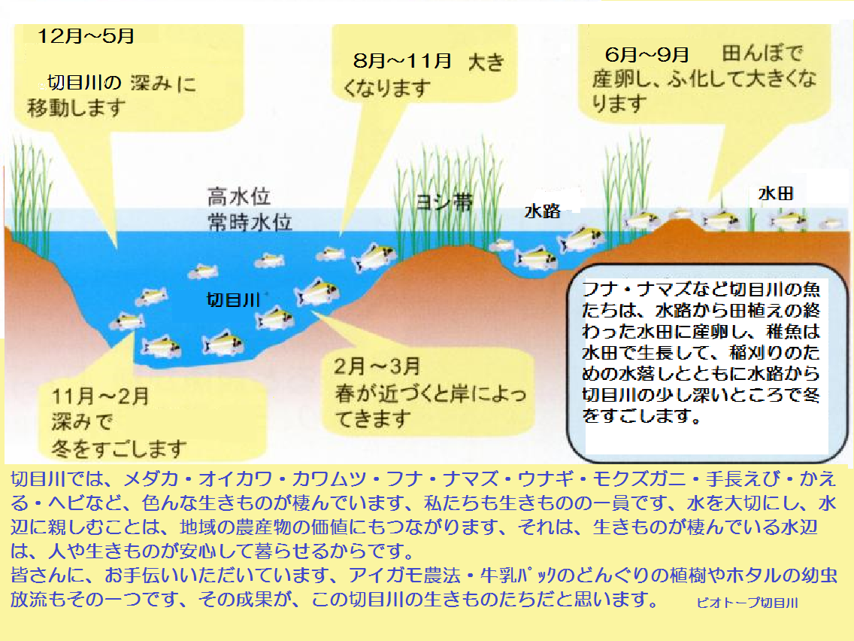
楽しいこと
・農地がイキイキ
・山がイキイキ
・川がイキイキ
・海がイキイキ
・生きものがイキイキ

Slide 15
サーキュラーエコノミー＆健康の種
「次世代環境保全型高度有機農法の確立」バイオマスの再生、利活用、一次産業の復活、六次産業の構築、循環型経済
※新技術の開発に成功
梅の種の仁には、アミグダリン及びシアン化水素が含まれていることがしられていることから、炭化物からシアン成分が溶出しないか確認を行った。
さらに、梅の栽培過程において散布される農薬 が炭化物 に残留していないか確認を行った、一般的に用いられている農薬は検出されずの結果となった。
梅の種を無機炭とすることによって有害な物質が溶出することがなく、炭化物が有する細孔によって不純物を吸着することができ、仁の成分を殻の部分の炭化物が有する細孔を通じて土壌中や水中に徐々に溶出することができることができるものであることが分かった。

